Slide 1
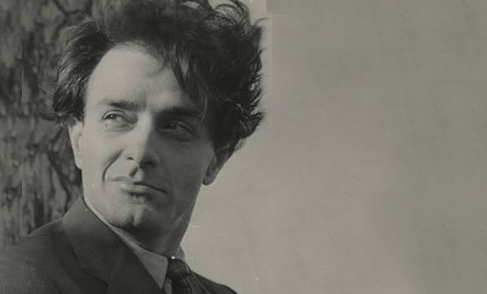
ATTİLÂ İLHAN
AYŞE ALTAY

Slide 2
15 Haziran 1925’te İzmir’in Menemen ilçesinde doğdu. Annesi Memnune Perihan Hanım, babası Bedri Bey ,çocuklarına Attila Hamdi İlhan adını koydu. Cengiz İlhan ve Çolpan İlhan adında iki kardeşi vardır.
Babası Bedri Bey hukuk fakültesini bitirmiş, kamuda çalışan ve aynı zamanda aruzla şiirler yazan bir divan şairidir. Annesi de Bedri Beye ve onun şiirlerine düşkün olduğu kadar divan şiirini de seven biridir. Böylece evde şiir ve sanat ortamı çocuklardan birini şair diğerini aktris (Çolpan İlhan) yapacaktır.
Okul hayatına İzmir Karşıyaka Cumhuriyet İlkokulu’nda başlar, ardından Karşıyaka Ortaokulu ve sonra İzmir Atatürk Lisesi’ne gider.
İzmir Atatürk Lisesi 1. sınıfta iken mektuplaştığı bir kıza yazdığı aşk mektubunun sonuna Nazım Hikmet’in bir şiirini ekler.
«Çürüksüz ve cam gibi berrak bir kış günü /Sımsıkı etini dişlemek sıhhattli beyaz bir elmanın/ Ey benim sevgilim, karlı çam ormanında nefes almanın/ Bahtiyarlığına benzer seni sevmek» Nazım Hikmet’ten mektuba eklenen bu dizeler aslında onun şair kimliğini de oluşturur.

Slide 3
Nazım’ın o dönem şiirleri yasaktır. Attila İlhan’ın yazdığı mektup kızın babasının eline geçer ve bu durumu hiç hoş karşılamaz , önce polise sonra okul idaresine haber verir. 1941 Şubat’ında Attila üç hafta gözaltında kalır, iki ay hapis yatar ve ülkenin hiçbir okulunda öğrenim göremez diye bir belge ile hapisten çıkar. Danıştay bu kararı 1944’te bozar. Öğrenim hakkını geri alınca Attila İlhan İstanbul’da Işık Lisesine kaydını yaptırır, lise öğrenimini orada tamamlar. Işık Lisesi son sınıfta amcasının Attila İlhan’dan habersiz gönderdiği «cebbar oğlu mehemmet» adlı uzun şiiri CHP şiir yarışmasında pek çok ünlü şairi geride bı -
rakarak ikinci olur.( Yarışmada birinci Cahit Sıtkı Tarancı ,üçüncü Fazıl Hüsnü Dağlarca’dır.)
Liseden sonra İstanbul Hukuk Fakültesine girer ama okulu bitirmez, şiir yazmak daha ağır basmıştır.
Şiirleri «Gün», «Yığın» gibi dergilerde yayımlanır. İlk şiir kitabı «Duvar»ı kendi olanakları ile bastırır.

Slide 4
İlk şiirini ilkokul üçüncü sınıfta yazar. «İlkbahar» adını verdiği şiiri babasına okur, babası şiiri beğenmez «Böyle şiir olmaz» der. Daha o yıllarda babası ile sanat anlayışları uyuşmaz. Babası Divan edebiyatı şiirleri yazarken Attila İlhan şiirlerinde babasından ayrı bir yol izler . Bedri Bey oğluna karışmaz, onu sessizce destekler, hatta hapisteyken tek bir telgraf çekip «Üzülme geçer» der. Attila İlhan babasına düşkündür ve aralarında sessiz bir anlaşma vardır.
1948’de üniversite ikinci sınıftayken Paris’te Nazım Hikmet’i kurtarma hareketi başlatılınca Attila İlhan da ön saflarda yerini almak için Paris’e gider.

Slide 5
Paris’te Fransız toplumu ve orada bulunduğu çevre ile ilgili gözlemlerini daha sonra şiirlerinde ve romanlarında kullanır.
Türkiye’ye geri dönüşünde polisle başı sık sık derde girer. Özellikle «Sansaryan Han» sorgulamalarından dolayı şiirlerinde ölüm, gerilim , tehlike temalarını sıklıkla kullanmıştır. «Bıçak», «bıçaklanmak», «intihar etmek» şiirlerinde en sık kullandığı sözcüklerdendir.
1951 yılında «Gerçek» gazetesinde yayımladığı bir yazısından dolayı soruşturma başlatılır. Bu olayın ardından tekrar Paris’e gider. Fransızcayı o yıllarda orada öğrenir ve Marksizm ile orada tanışır.
Paris-İstanbul-İzmir arasında mekik dokumaya başlar.

Slide 6
Paris Yıllarından…
Attila İlhan şiirimizin «kaptanıdır.»
«Kaptan» lakabını kendisine Paris yıllarında bir dönem sakal bırakması üzerine arkadaşları tarafından yakıştırıldığını belirtmiştir.
Lakabın yayılmasında beş bölümden oluşan «Kaptan» şiiri etkili olmuştur.

Slide 7
Fransa-İstanbul-İzmir gidiş gelişlerinde şiirleriyle ünlenmiştir. Yarıda bıraktığı Hukuk Fakültesini bitirmeyi hedefler ,tekrar okula döner.
1953’te «Vatan» gazetesinde yazmaya başlar , bu dönemde sinemaya da merak sarmıştır. Çok yoğun bir döneme girince Hukuk Fakültesini son sınıfta tekrar bırakır.
Vatan gazetesinde film eleştirileri yazmaya başlar. Onun sinemaya düşkünlüğü çocukluğunda başlamıştır, daha sonra Paris’te filmoloji derslerine girmiştir, sinemaya olan tutkusunu senaryo yazarak gidermeye çalışır; bir dönem reji asistanı ve yönetmen yardımcılığı yapar.

Slide 8
Film Senaryoları Yalnızlar Rıhtımı (Lütfi Akad) 1959 Ateşten Damla (Memduh Ün) 1960 Şoför Nebahat (Metin Erksan) 1960 Devlerin Öfkesi (Nevzat Pesen) 1960 Rıfat Diye Biri (Ertem Göreç) 1962 Ver Elini İstanbul (Aydın Arakon) 1962
Senaryolarını Ali Kaptanoğlu olarak imzalamıştır.

Slide 9
Paris’ten döndüğünde kız kardeşi Çolpan İlhan da çeşitli tiyatrolarda oyunculuk yapıyordu. «Yalnızlar Rıhtımı«nın senaryosunu yazınca filmde Sadri Alışık ile kız kardeşi Çolpan İlhan oynar. Bu filimde tanışan Sadri Alışık ile Çolpan İlhan evlenirler.
1960’da televizyonculuğu öğrenmek amacıyla Paris’e gider, orada babasının ölüm haberini alınca İzmir’e döner ,İzmir’de «Demokrat İzmir» gazetesinin yayın yönetmeni ve başyazar olarak sekiz yıl çalışır.
Şiir kitapları peş peşe yayımlanırken televizyon dizileri yazmaya başlar.

Slide 10
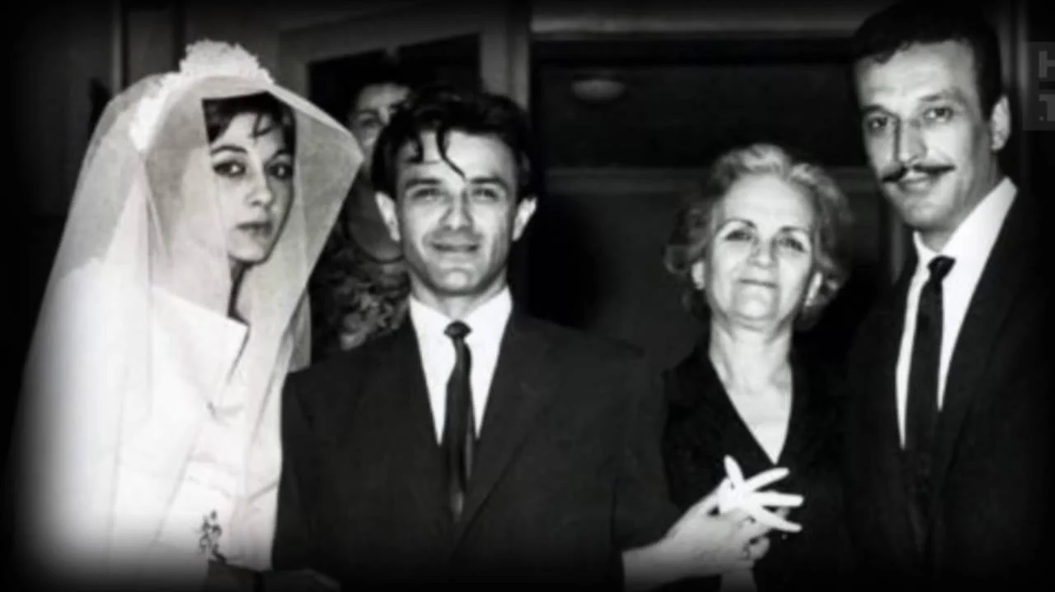

Slide 11
Yazdığı Televizyon Dizileri ve Televizyon Filmi
Televizyon Filmi Paranın Kiri (1979)
Televizyon Dizileri Sekiz Sütuna Manşet (6 bölüm) 1982 Kartallar Yüksek Uçar (12 bölüm) 1984 Yarın Artık Bugündür 1986 Yıldızlar Gece Büyür (16 bölüm) 1992 Tele-Flaş (13 bölüm) 1993

Slide 12
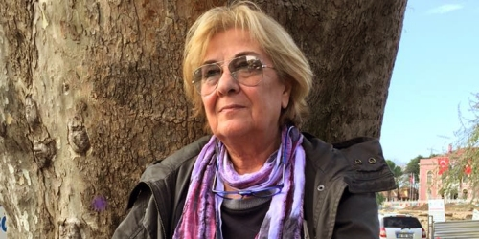
1968’de Biket İlhan ile evlendi ve evlilikleri on beş yıl sürmüştür.

Slide 13
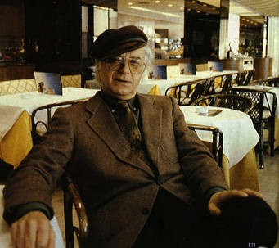
1973’te Bilgi Yayınevinin danışmanlığını üstlenerek Ankara’ya taşındı.
1981’de İstanbul’a döndü ve 2005’te İstanbul’da hayata veda etti.

Slide 14
1952’de yayımlanan «Mavi» dergisinde Attila İlhan öncülüğünde toplanan sanatçılar(Ferit Edgü, Tahsin Yücel, Orhan Duru, Demir Özlü, Demirtaş Ceyhun, Özdemir Nutku, Ahmet Oktay) maviciler hareketini oluşturur. Bu hareket çok uzun sürmez dağılır.
Maviciler önce «Garip» akımına karşı çıkmış «Garip» akımını sığ olarak değerlendirmişler, «İkinci Yeni»yi de yozlukla itham etmişlerdir.
Toplumcu gerçekçileri de sadece dışı – toplumu- anlattıkları bireye yer vermedikleri için eleştirmişlerdir.

Slide 15
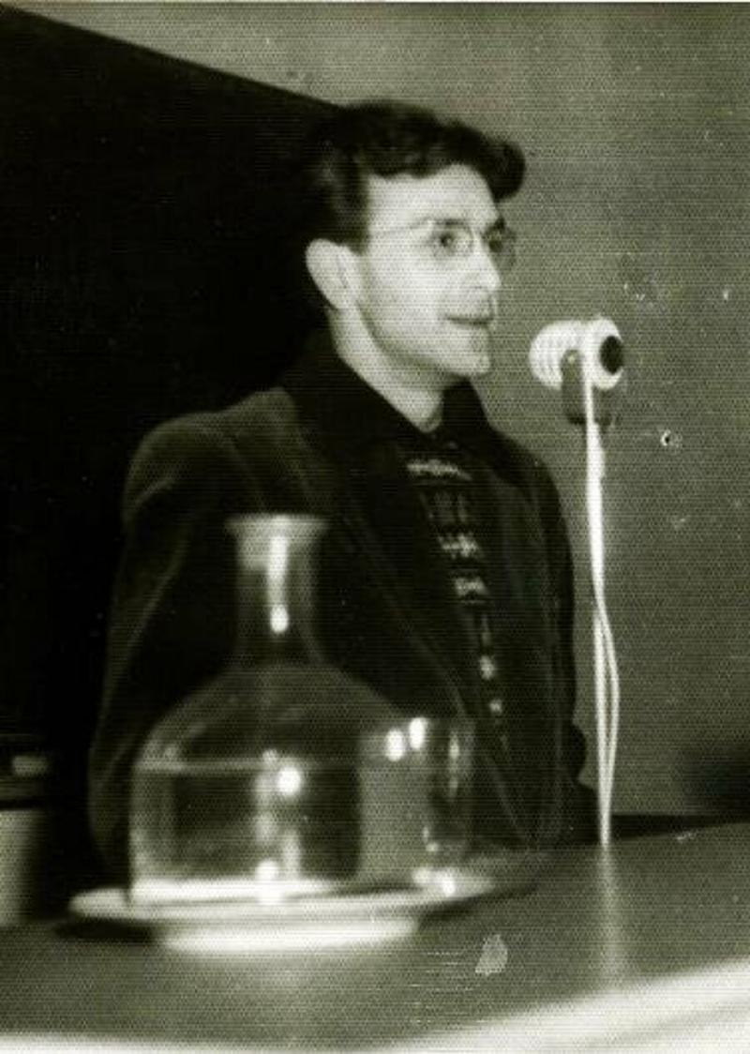
Attila İlhan , «Ben Sana Mecburum» şiirini yayımlandıktan sonra şiir matinelerinin aranan ismi olmuştu. Şiirleri ezbere okunan tanınan bir şairdi artık.
Sadece şiir yazmamıştır. Roman, eleştiri, film senaryoları, dizi senaryoları, gezi yazıları, denemelerinin dışında çeşitli gazetelerde çıkan köşe yazıları da vardır.

Slide 16
Şükran Kurdakul’un Cumhuriyet Dönemi Türk Şiiri kitabında aktardığı üzere: «Nurullah Ataç’ın deyişiyle ‘erkekçe sesi’, kendine özgü şair becerileri ve özellikle de getirdiği yerel havayla toplumcu gerçekçi anlayış içinde yerini ararken şiirini iki yönde geliştirmeye çalıştığı söylenebilir:
1- Öyküşiir diyebileceğimiz uzun kuruluşlarda ( Emperyal Oteli, Cebbar Oğlu Mehemmet vb.)
2- Genellikle belli bir toplumsal sorundan kaynaklanan duyarlıkların işlendiği şiirlerde kendine has şair becerileri ortaya çıkar.»

Slide 17
Emperyal Oteli
Ben hiç böylesini görmemiştim vurdun kanıma girdin itirazım var sımsıcak bir merhaba diyecektim başımı usulca dizine koyacaktım dört gün dört gece susacaktım yağmur sönecekti yanacaktı sameland seferden dönecekti duvardaki saat duracaktı kalbim kendiliğinden duracaktı ben hiç böylesini görmemiştim vurdun kanıma girdin itirazım var
emperyal oteli’nde bu sonbahar bu camların nokta nokta hüznü bu bizim berheva olmuşluğumuz bir nokta bir hat kalmışlığımız bu rezil bu çarsamba günü intihar etmiş kötümser yapraklar öksürüklü aksırıklı bu takvim ben hiç böylesini görmemiştim vurdun kanıma girdin itirazım var
sesleri liman sislerinde boğulur gemiler yorgun ve uykuludur sabahtır saat beş buçuktur sen kollarımın arasındasın onlar gibi değilsin sen başkasın bu senin gözlerin gibisi yoktur adamın rüyasına rüyasına sokulur aklının içinde siyah bir vapur kıvranır insaf nedir bilmez
otelin penceresinde duracaktın şehri karanlıkta görecektin karanlıkta yağmuru görecektin saçların ıslanacak ıslanacaktı kış geceleri gibi uzun uzun tek damla gözyaşı dökmeksizin maria dolores ağlayacaktı istanbul’u yağmur tutacaktı bütün bir gün iş arayacaktım sana bir türkü getirecektim kulaklarımız çınlayacaktı
emperyal oteli’nin resmini çektim akşam saçaklarından damlıyordu kapısında durmanı söylemiştim yüzün zambaklara benziyordu cumhuriyet bahçesi’nde insanlar geziyordu tepebaşı’ndaki küçük yahudiler asmalımescit’teki rum kemancı böyle rüzgarsız kalmışlığımız bu bizim çektiğimiz sancı el ele tutuşmuş geziyordu gazeteler cinayeti yazıyordu haliç’e bir avuç kan dökülmüştü
emperyal oteli’nde üc gece kaldık fazlasına paramız yetmiyordu gözlerin gözlerimden gitmiyordu dördüncü gece sokakta kaldık karanlık bir türlü bitmiyordu sirkeci garı’nda sabahladık bilen bilmeyen bizi ayıpladı halbuki kimlere kimlere başvurmadık hiçbiri yüzümüze bakmıyordu hiç kimse elimizden tutmuyordu ben hiç böylesini görmemiştim vurdun …. kanıma girdin ….. kabulümsün

Slide 18
Belli toplumsal sorunlardan kaynaklanan şiirlerinde bireysel duyarlılık ile toplumsal duyarlılık kucaklaşmıştır. Bireysel duyarlılık, toplumsal duyarlılığı yumuşatma görevi almıştır. Dıştan (toplumsal duyarlılıktan) içe(bireysel duyarlılık) ve içten dışa bir yol izler.
« ne vakit yaşamak düşünsem
bu kurtlar sofrasında belki zor
ayıpsız fakat ellerimizi kirletmeden
ne vakit yaşamak düşünsem
sus deyip adınla başlıyorum»

Slide 19
Attila İlhan , romanlarında şehir insanını Türkiye’nin yakın tarihi içinde siyasal, ekonomik ve sosyal yanları ile ele alır.
İstanbul, İzmir gibi Türkiye’nin büyük kentlerini işlediği dönemin yaşam tarzını, ekonomik, sosyal sorunlarını kahramanların gözüyle yansıtmakla kalmayıp Batı kültürünün Türkiye’ye nasıl yansıdığını olumlu ve olumsuz etkilerini karakterler üzerinden vermiştir.
«Sokaktaki Adam» romanı Biket İlhan tarafından beyaz perdeye aktarılır ve film birçok ödül alır.

Slide 20
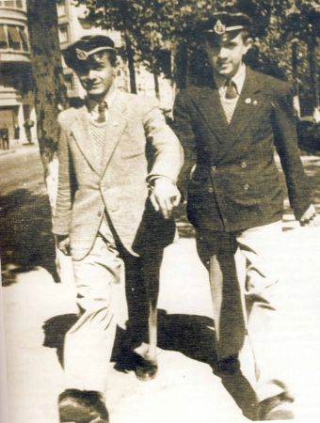

Slide 21
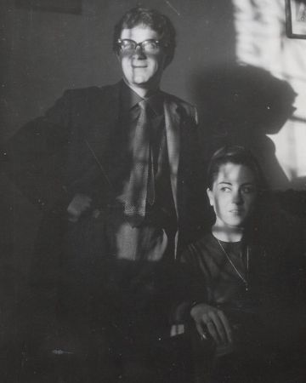

Slide 22
ESERLERİ
Romanları
1953: Sokaktaki Adam
1957: Zenciler Birbirine Benzemez
1963: Kurtlar Sofrası
1980: Fena Halde Leman
1984: Haco Hanım Vay
2007: O Sarışın Kurt
Aynanın İçindekiler Serisi (Roman)
1973: Bıçağın Ucu
1974: Sırtlan Payı
1978: Yaraya Tuz Basmak
1981: Dersaadet'te Sabah Ezanları
1988: O Karanlıkta Biz
2002: Allahın Süngüleri: Reis Paşa
2005: Gâzi Paşa
Öykü
1999: Yengecin Kıskacı
Çevirileri
1967: Kanton'da İsyan (Andre Malraux)
1968: Umut (Andre Malraux)
1969: Basel'in Çanları (Louis Aragon)
Şiir Kitapları
1948: Duvar (Attila İlhan kitabı)
1954: Sisler Bulvarı
1955: Yağmur Kaçağı
1960: Ben Sana Mecburum
1962: Bela Çiçeği
1968: Yasak Sevişmek
1973: Tutuklunun Günlüğü
1977: Böyle Bir Sevmek
1982: Elde Var Hüzün
1987: Korkunun Krallığı
1993: Ayrılık Sevdaya Dahil
2002: Kimi Sevsem Sensin

Slide 23
ESERLERİ
Gezi, Deneme ve Eleştirileri
1957: Abbas Yolcu
Anılar ve Acılar Serisi
1970: Hangi Sol
1972: Hangi Batı
1976: Hangi Seks
1980: Hangi Sağ
1981: Hangi Atatürk
1991: Hangi Edebiyat
1995: Hangi Laiklik
1997: Hangi Küreselleşme
Attilâ İlhan'ın Defteri Serisi (Deneme ve Eleştiri türünde yazılmıştır)
1975: Faşizmin Ayak Sesleri
1980: Gerçekçilik Savaşı
1981: Batı'nın Deli Gömleği
1983: "İkinci Yeni" Savaşı
1985: Sağım Solum Sobe
1985: Yanlış Kadınlar Yanlış Erkekler
1986: Ulusal Kültür Savaşı
1991: Sosyalizm Asıl Şimdi
1991: Aydınlar Savaşı
1992: Kadınlar Savaşı

Slide 24
DİNLEDİĞİNİZ İÇİN TEŞEKKÜRLER

